Slide 1
MAIL VÀ QUEUE
NIIT ICT HÀ NỘI – NGUYỄN THÀNH LUÂN

Slide 2
Tổng quan
Cấu hình gửi mail trong Laravel
Tạo mail template và gửi mail
Giới thiệu về markdown, tạo mail template bằng markdown
Tìm hiểu về queue

Slide 3
Đặt vấn đề
Gửi mail là một tác vụ thiết yếu trong một hệ thống phần mềm, nếu dùng PHP thuần tuý việc gửi mail khá là phức tạp tuy nhiên trong Laravel, việc gửi mail đã trở nên đơn giản hơn rất nhiều nhờ tích hợp sẵn một thư viện nổi tiếng là SwiftMailer, Laravel và SwiftMailer hỗ trợ rất nhiều driver khác nhau cho phép gửi mail trực tiếp qua SMTP server hay thông qua API của Mailgun, Postmark, Amazon SES …

Slide 4
Lựa chọn Driver
Laravel hỗ trợ rất nhiều Driver gửi mail khác nhau, bạn có thể sử dụng SMTP hoặc gọi API của mailgun, Postmark, SES Amazon, tuy nhiên nếu sử dụng SMTP thì tốc độ gửi mail sẽ chậm hơn so với thông qua API của các service gửi mail, để gọi API của các mail service ta cần cài đặt một thư viện gọi API ở phía server là Guzzle
composer require guzzlehttp/guzzle

Slide 5
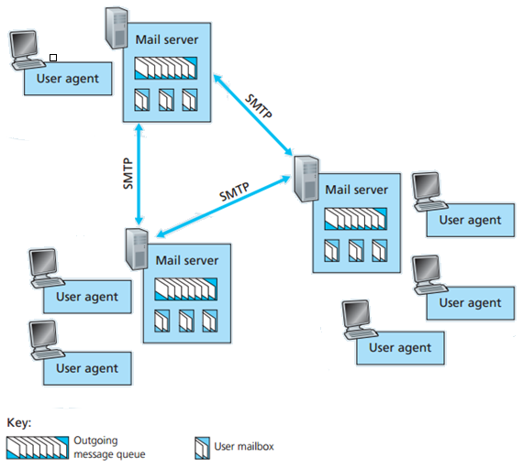
Cấu hình gửi mail thông qua SMTP
Trước khi cấu hình gửi mail thông qua SMTP ta hãy cùng nhau tìm hiểu về giao thức SMTP
SMTP là một giao thức gửi mail được xây dựng trên giao thức TCP/IP với mô hình như sau

Slide 6
Cấu hình gửi mail thông qua SMTP
Giao thức SMTP truyền tải mail thông qua cổng 25 (không mã hoá) hoặc cổng 465/587 (SSL/TLS)
Để có thể gửi mail từ Laravel thông qua một SMTP server, ta cần những thông tin sau
Mail host | Địa chỉ SMTP server
SMTP post | Địa chỉ port SMTP
SMTP host username | Tên đăng nhập SMTP server
SMTP host password | Mật khẩu đăng nhập SMTP server
SMTP email address | Địa chỉ gửi mail đi
Mail name | Tên đại diện gửi email đi

Slide 7
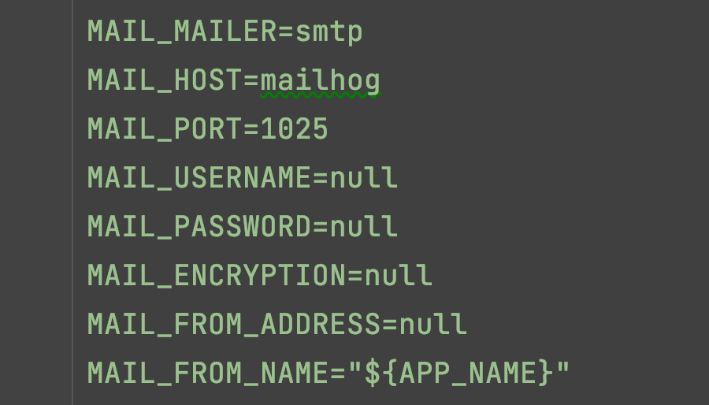
Cấu hình gửi mail trong .env
Trong .env, ta điền thông tin cho các key sau

Slide 8
Sử dụng gmail SMTP server
Có rất nhiều nhà cung cấp smtp mail server khác nhau tuy nhiên đa phần phải trả phí,ra nếu bạn thuê các hosting của các nhà cung cấp server thì họ cũng luôn cung cấp kèm một smtp mail server miễn phí cho bạn. Trong trường hợp ko sử dụng hosting bạn có sử dụng smtp server của gmail và đặc biệt nó hoàn toàn miễn phí.
Để cấu hình một smtp server bằng gmail ta làm theo các bước sau

Slide 9
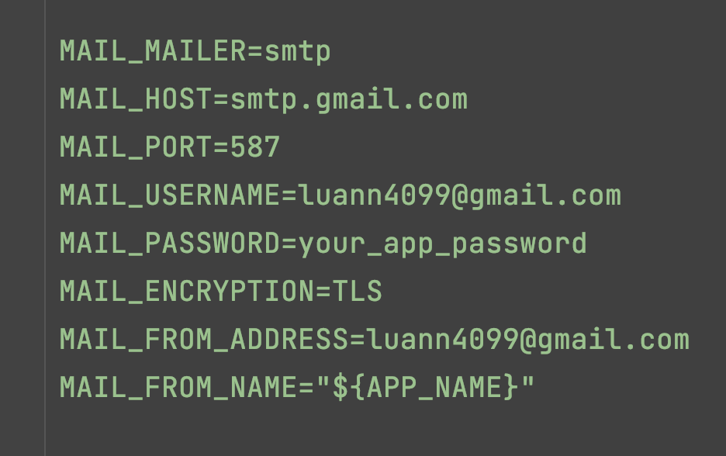
Sử dụng gmail SMTP server

Slide 10
Mailables
Mỗi loại email trong Laravel được biểu diễn bằng một mailables, mailables là một class mô hình hoá đối tượng mail gửi đi nằm trong thư mục app/Mail
Để tạo mailables ta sử dụng lệnh sau
php artisan make:mail MailableName

Slide 11
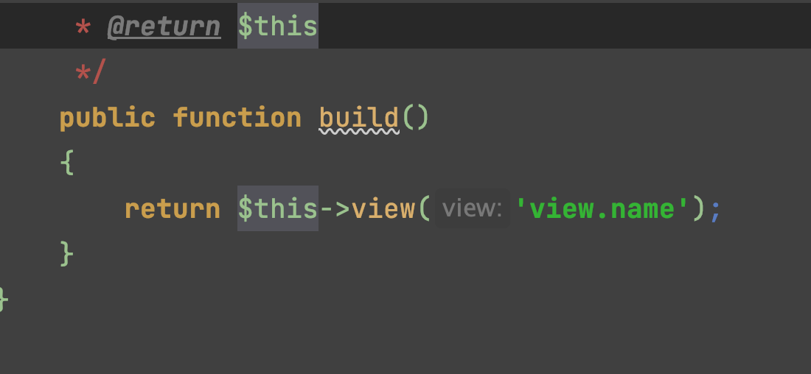
Nội dung mailable
Trong mailable chứa hàm build, hàm này chứa các dòng lệnh xây dựng nên một cấu trúc email gửi đi

Slide 12
Gửi mail
Để gửi mail đi ta sử dụng Facades Mail
Facades Mail chứa hàm to() để cài đặt người nhận, hàm này nhận vào tham số là một đối tượng user có thuộc tính email, một địa chỉ email hoặc một tuyển tập các user có thuộc tính email
Hàm gửi mail đi là hàm send() nhận vào tham số là một instance của mailables class
Ngoài ra Mail facades cũng cung cấp các hàm cc() và bcc() để gửi mail theo dạng cc và bcc

Slide 13
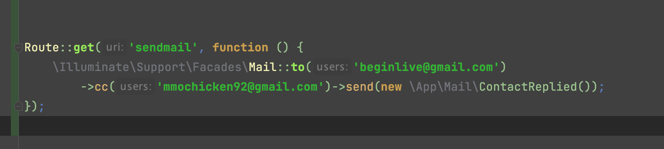
Ví dụ lệnh gửi mail

Slide 14
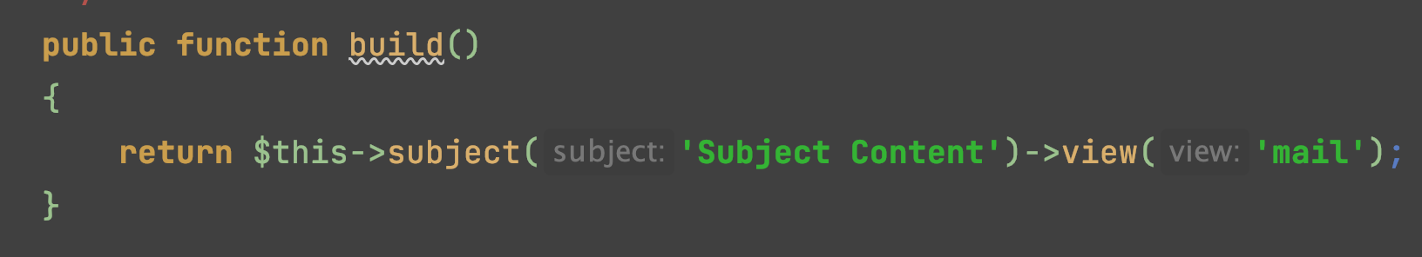
Cập nhật tiêu đề gửi mail
Để cập nhật tiêu đề gửi mail ta sử dụng hàm subject() trong mailables như sau

Slide 15
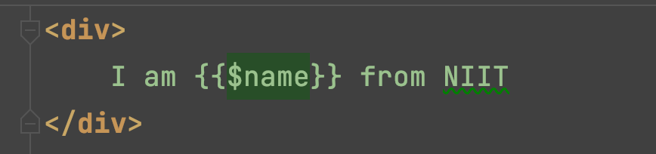
Xây dựng giao diện mail
Giao diện mail mặc định được xây dựng bằng file blade, bạn có thể tạo các html đơn giản trong file blade này, ta cũng có thể truyền các tham số từ mailable vào giao diện để tạo các nội dung động bằng lệnh with như sau

Slide 16
Xây dựng giao diện mail bằng markdown
Markdown là một ngôn ngữ đánh dấu văn bản như HTML nhưng có cú pháp đơn giản hơn rất nhiều
Markdown được sử dụng rất phổ biến trên thế giới
Laravel cho phép bạn sử dụng markdown để xây dựng giao diện mail vì nó giúp chúng ta dễ dàng tạo ra các giao diện mail đẹp và thân thiện hơn so html + blade
Bạn có thể sử dụng kết hợp markdown + blade với nhau

Slide 17
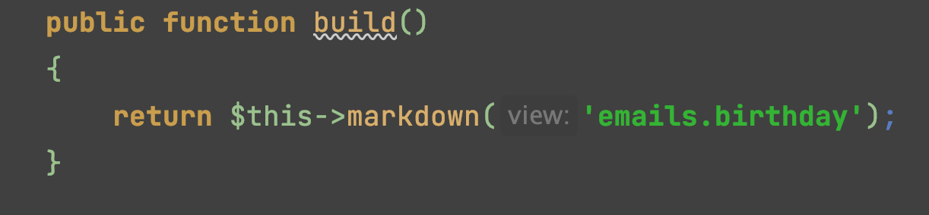
Tạo mailable với giao diện markdown
Để tạo mailable và markdown cùng lúc ta sử dụng cú pháp sau
Lúc này ta sẽ được một file mailables với hàm build như sau

Slide 18
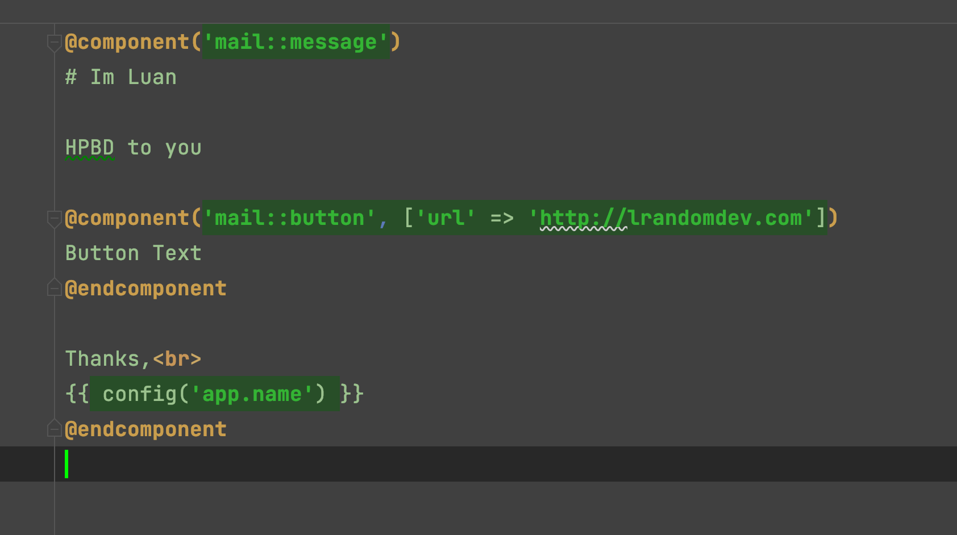
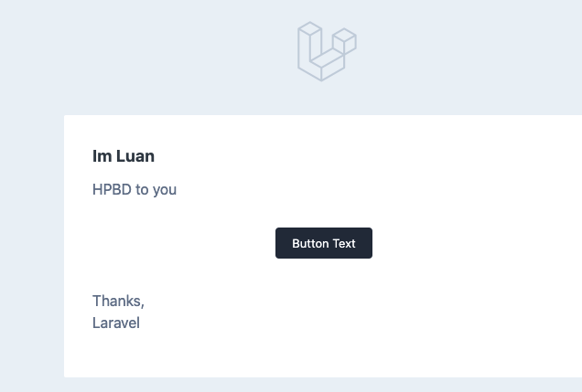
Nội dung của một markdown template

Slide 19
Customize markdown themes
Để customize markdown themes bạn sử dụng cú pháp sau để export các build-in template của Laravel ra thư mục resources
php artisan vendor:publish --tag=laravel-mail
Lệnh trên sẽ tạo hai thư mục vendor/mail/ chứa themes mail cho phép bạn thay đổi và customize

Slide 20
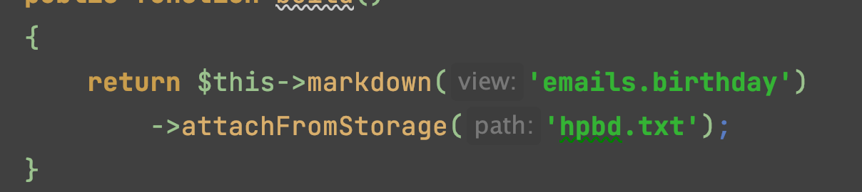
Attachments
Bạn có thể gửi file đính kèm với mail bằng cách gọi hàm attach(), hoặc attachFromStorage() trong mailables như sau

Slide 21
Tìm hiểu về queue
Đặt vấn đề
Nguyên lý làm việc của queue
Queue Driver và cấu hình queue trong Laravel
Chạy queue
Gửi mail bằng queue

Slide 22
Đặt vấn đề
Trong lập trình web có những nghiệp vụ cần thời gian xử lý rất lâu như gửi nhiều email cùng lúc hay xuất dữ liệu từ DB ra excel, bản thân PHP là một ngôn ngữ xử lý đồng bộ cho nên những nghiệp vụ xử lý lâu sẽ làm server bị nghẽn không thể thực hiện các nghiệp vụ khác => nghẽn cổ chai, do đó ta cần phải tách các nghiệp vụ xử lý mất thời gian thành các việc nhỏ hơn và xử lý ở phía background

Slide 23
Queue
Queue là một kỹ thuật xử lý các tác vụ lần lượt trong background của máy chủ, từ đó giảm tải xử lý request cho webserver
Trong laravel, một tác vụ lớn sẽ được chia nhỏ thành các tác vụ nhỏ gọi là job, các job sẽ được lưu trữ trong một CSDL để xử lý lần lượt
Laravel hỗ trợ nhiều kiểu lưu trữ jobs khác nhau như trên DB, Redis… gọi là queue driver
Queue Driver mặc định là file chính của project

Slide 24
Cấu hình queue driver
Ta cấu hình queue driver tại key QUEUE_DRIVER trong file .env
Nếu chọn queue driver là database ta cần tạo một bảng job migration để lưu trữ job cho queue bằng câu lệnh sau
php artisan queue:table

Slide 25
Tạo Job
Job là mỗi công việc cần thực hiện trong queue, để tạo job ta sử dụng lệnh sau
php artisan make:job SendEmail
Lệnh trên sẽ tạo một file Job nằm ở thư mục app/Job

Slide 26
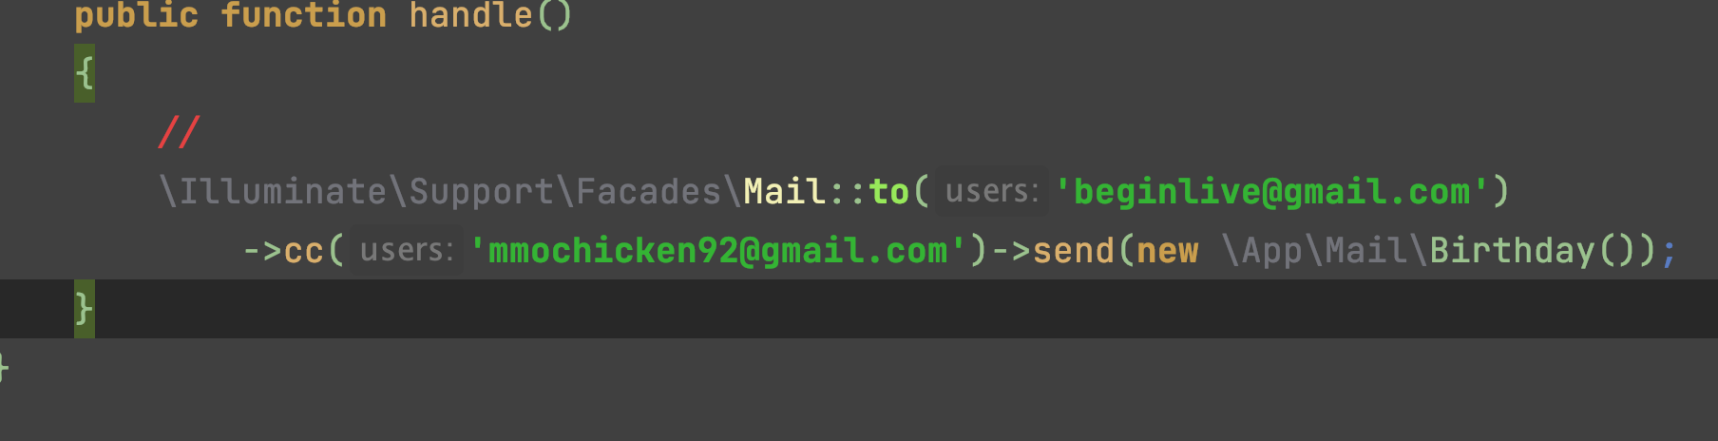
Tạo job
Trong job class chứa hàm handle(), hàm này chứa code xử lý nghiệp vụ

Slide 27

Thực thi job
Để thực thi một job ta gọi lệnh dispatch() với tham số nhận vào là instance của Job Class, lệnh dispatch sẽ đẩy job vào hàng đợi trong DB
Lệnh dispatch cho phép trì hoãn job trong khoảng thời gian nào đó bằng cách gọi nối hàm delay như sau

Slide 28
Thực thi queue
Để thực thi queue ta sử dụng lệnh terminal sau
php artisan queue:work
Tham số tuỳ chọn --tries=3: Định nghĩa số lần xử lý job trước khi job bị fail. Bạn cũng có thể định nghĩa biến này trong job.
--timeout=30: Định nghĩa thời gian tối đa job có thể chạy trong queue.
--once: Định nghĩa worker chỉ lắng nghe và xử lý 1 job duy nhất.
Bạn có thể truyền cụ thể driver mà worker này sẽ lắng nghe như : redis, sqs, ...
--queue=name: Chỉ rõ tên queue mà worker sẽ nghe.

Slide 29
Cấu hình supervisor trên VPS
Thực tế để queue có thể chạy liên tục ta cần phải chạy lệnh php artisan queue:work liên tục trong VPS, để làm được điều này ta sử dụng một kỹ thuật gọi là supervisor trong VPS,
Supervisor cho phép bạn chạy một file batch, script ngầm trong một luồng của VPS, tự động chạy các luồng nếu nó bị lỗi, từ đó bạn có thể luôn luôn chạy queue ngầm trong VPS
Bạn có thể xem cách cấu hình supervisor để chạy queue ở đây
https://laravel.com/docs/8.x/queues#supervisor-configuration

Slide 30
Tổng kết
Cấu hình gửi mail trong Laravel
Tạo mail template và gửi mail
Giới thiệu về markdown, tạo mail template bằng markdown
Tìm hiểu về queue

